Slide 1
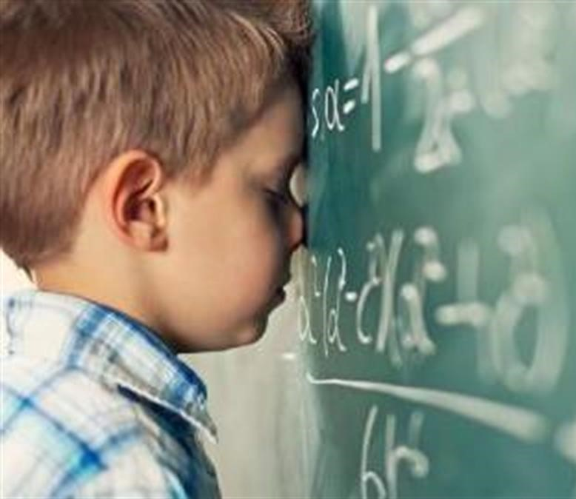
Οριακη νοημ0συνη

Slide 2
Αρχικά, πώς ορίζουμε τη νοημοσύνη;
«ΜΙΑ συνολική-σφαιρική ικανότητα του ατόμου να δρα σκοπίμως, να σκέπτεται λογικά και να αντιμετωπίζει αποτελεσματικά το περιβάλλον του» (Weschler)
Ένα σύνολο γνωστικών ικανοτήτων του ανθρώπου, δηλαδή η αντίληψη, η μνήμη, ο συνειρμός, η προσοχή και η ικανότητα προσαρμογής σε νέες καταστάσεις και να αντιλαμβάνεται ομοιότητες, διαφορές και σχέσεις·

Slide 3
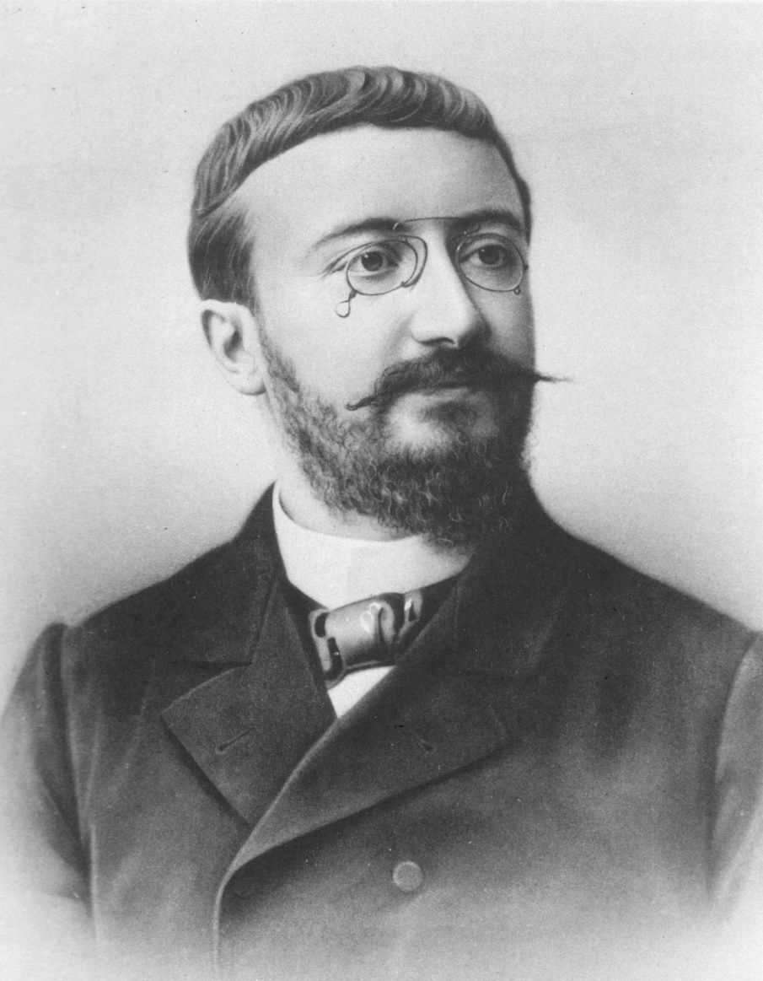
Αξιολόγηση της νοημοσύνης
Το 1881, στη Γαλλία γίνεται υποχρεωτική η παρακολούθηση του σχολείου. Ανατίθεται στον Binet η κατασκευή κλίμακας για την αξιολόγηση των νοητικών ικανοτήτων των παιδιών (απογραφή των «κρετίνων»).
Alfred Binet (το 1905 η πρώτη κλίμακα σε συνεργασία με τον Simon). Η νοημοσύνη θα πρέπει να μετριέται με βάση ικανότητες συλλογισμού και επίλυσης προβλημάτων.
Κεντρική ιδέα η «νοητική ηλικία», σύγκριση νοητικής και χρονολογικής ηλικίας. Δείκτης νοημοσύνης= Ν.Η./Χ.Η. χ 100.
Διάφορες δοκιμασίες (λεκτικές, πρακτικές κλπ)

Slide 4
Αξιολόγηση της νοημοσύνης
Wechsler (1939)
H κλίμακα Wechsler περιλαμβάνει τρεις διαφορετικού επιπέδου κλίμακες νοημοσύνης:
1) την κλίμακα νοημοσύνης WAIS-III (Wechsler Adult Intelligence Scale) κατάλληλη για τη μέτρηση της νοημοσύνης των ενηλίκων,
2) την κλίμακα νοημοσύνης WISC-III (Wechsler Intelligence Scale for Children) κατάλληλη για τη μέτρηση της νοημοσύνης παιδιών και εφήβων (6-15 ετών), και
3) την κλίμακα νοημοσύνης WPPSI (Wechsler Preschool and Primary Scale of Intelligence) κατάλληλη για τη μέτρηση της νοημοσύνης παιδιών προσχολικής ηλικίας.

Slide 5
WISC
H κλίμακα νοημοσύνης WISC-III αποτελείται από λεκτικές και πρακτικές κλίμακες
Η πιο ενημερωμένη έκδοση WISC-V GR (WISC 5η έκδοση – ελληνική)
Η διάγνωση της νοητικής καθυστέρησης στηρίζεται στην επίδοση του παιδιού στις κλίμακες αυτές όπως εκφράζεται από το γενικό δείκτη νοημοσύνης με τον μέσο όρο της ηλικίας του παιδιού. Έτσι, η ηλικία αποτελεί καθοριστικό παράγοντα για το τελικό αποτέλεσμα.

Slide 6
Διαβαθμίσεις Νοητικής Υστέρησης
STANFORD-BINET | WISC | ΚΑΤΗΓΟΡΙΑ
68-83 | 70-84 | Οριακή Ν.Υ
52-67 | 55-69 | Ελαφριά Ν.Υ
36-51 | 40-54 | Μέτρια Ν.Υ
20-35 | <39 | Σοβαρή Ν.Υ
<20 |  | Βαριά Ν.Υ

Slide 7
Τι εννοούμε οριακή νοημοσύνη;
H νοημοσύνη ενός παιδιού χαρακτηρίζεται ως «οριακή» ή «υπολειπόμενη» εάν, μετά την αξιολόγηση, ο σχετικός δείκτης κινείται στα κατώτερα επίπεδα του φυσιολογικού (από 70 έως 85 της κλίμακας WISC).
Η διάγνωση της νοητικής καθυστέρησης δίνεται όταν ο δείκτης νοημοσύνης του παιδιού είναι 70 ή χαμηλότερος.
Σύμφωνα με τον ορισμό της Αμερικανικής Ψυχολογικής Εταιρίας, η οριακή νοημοσύνη είναι «ένα επίπεδο νοημοσύνης μεταξύ της νοητικής αναπηρίας και της νοημοσύνης κάτω του μέσου όρου. Ο Δείκτης Νοημοσύνης στο οριακό εύρος, ειδικά πάνω από 75, δεν δικαιολογεί βάση για τη διάγνωση της νοητικής αναπηρίας» (American Psychological Association, 2022)
Ένα παιδί με οριακή νοημοσύνη δεν θεωρείται ότι παρουσιάζει νοητική υστέρηση, αλλά ότι είναι απλώς «βραδυμαθές». Συχνά, βλέπουμε βραδυμαθείς μαθητές, οι οποίοι πολλές φορές δεν γίνονται και εύκολα αντιληπτοί, να δυσκολεύονται αρκετά στα μαθήματα και αυτό φυσικά να επηρεάζει όλη την σχολική τους ζωή. Η κοινωνική, συναισθηματική, σωματική και κινητική τους ανάπτυξη είναι φυσιολογική.
Η Οριακή νοητική υστέρηση ή οριακή νοημοσύνη δεν αποτελεί μορφή αναπηρίας, αλλά την αιτία των Μαθησιακών Δυσκολιών που όλοι γνωρίζουμε
Oυσιαστικά, νοητική υστέρηση με άμεση ανάγκη ειδικής ή εντατικής αντιμετώπισης (υποστήριξης, εποπτείας και εκπαίδευσης) έχουμε μόνο στις πρώτες τέσσερις περιπτώσεις. Η «οριακή νοημοσύνη» είναι κάτι τελείως διαφορετικό και, με την κατάλληλη στήριξη, πολύ λιγότερο επιδραστικό στη ζωή του παιδιού.

Slide 8
ΑΙΤΙΑ ΝΟΗΤΙΚΗΣ ΑΝΕΠΑΡΚΕΙΑΣ
Προγεννητικά αίτια:
1. Κληρονομικοί παράγοντες
2. Χρωμοσωμικές ανωμαλίες (σύνδρομο Down, σύνδρομο Klinefelter, σύνδρομο Turner)
3. Ασθένειες της εγκύου (λοιμώξεις, ερυθρά, ιλαρά, κοκ.)
4. Ανωμαλίες μεταβολισμού
5. Ασυμβατότητα του Rh του αίματος της μητέρας με αυτό του εμβρύου
6. Ανοξία
7. Τραυματισμοί της εγκύου
8. Κακή διατροφή
9. Δηλητηριάσεις από μόλυβδο

Slide 9
ΑΙΤΙΑ ΝΟΗΤΙΚΗΣ ΑΝΕΠΑΡΚΕΙΑΣ
Περιγεννητικά αίτια:
1. Ανοξία
2. Τραυματισμοί και αιμορραγία του εγκεφάλου
3. Πρόωρη γέννηση.
Μεταγεννητικά αίτια:
1. Μολυσματικές ασθένειες
2. Υψηλός πυρετός,
3 Μεταβολικές ανωμαλίες
4. Ψυχοκοινωνικοί παράγοντες
(ιδρυματο­ποίηση, στερημένο εκπαιδευτικό περιβάλλον, συναισθηματική αποστέρηση).

Slide 10
Γνωστικά ελλείμματα μαθητών με Οριακή Νοημοσύνη
Οι μαθητές με οριακή νοημοσύνη παρουσιάζουν προβλήματα στην προσοχή, αυτοσυγκέντρωση, στη βραχύχρονη μνήμη, στους μηχανισμούς κωδικοποίησης/αποθήκευσης των ερεθισμάτων. Η προσέγγιση τους όσον αφορά τη μάθηση είναι παθητική και έχουν την τάση να χρησιμοποιούν τη μέθοδο της απομνημόνευσης. Ο μαθητής με οριακή νοημοσύνη μαθαίνει με πιο αργό ρυθμό, λόγω κυρίως των μνημονικών διαταραχών και της έλλειψης μηχανισμών αποθήκευσης και κωδικοποίησης των πληροφοριών. Μερικοί μαθητές παρουσιάζουν στοιχεία υπερκινητικότητας, ευερεθιστότητα, διακυμάνσεις στη συμπεριφορά και αστάθεια στην προσοχή, χαρακτηριστικά τα οποία παρουσιάζονται κυρίως στο σχολικό πλαίσιο. Οι μαθητές με οριακή νοημοσύνη εμφανίζουν μια συναισθηματική ανισορροπία όταν έρχονται αντιμέτωποι με εξωτερικές πιέσεις (πχ αξιολογητικές διαδικασίες στο σχολείο) ή εσωτερικά γεγονότα τα οποία μπορούν να διαταράξουν την ισορροπία του ατόμου. Οι μαθητές με οριακή νοημοσύνη παρουσιάζουν χαμηλή αυτοεκτίμηση, λόγω του ότι αντιλαμβάνονται έναν ανίκανο εαυτό. Βρίσκονται σε κίνδυνο για την παρουσίαση συμπτωμάτων κατάθλιψης, διότι αντιλαμβάνονται ότι οι συνομήλικοί τους δύνανται να ολοκληρώσουν τα καθήκοντα και τις εργασίες που τους αναθέτουν ενώ οι ίδιοι δεν μπορούν.

Slide 11

Διάγνωση οριακής νοημοσύνης
Είναι σημαντικό η αξιολόγηση να γίνεται έγκαιρα με κατάλληλη παρέμβαση ώστε ένα παιδί που είναι βραδυμαθές να μη μείνει πίσω και αντιμετωπίσει άλλους είδους προβλήματα (π.χ. περιορισμένο μορφωτικό επίπεδο, χαμηλή αυτοεκτίμηση, ανασφάλεια). Πέρα από τις ελλείψεις στην εκπαίδευσή του, ο κίνδυνος που προκύπτει από μια καθυστερημένη διάγνωση, είναι να αναπτύξει το παιδί ψυχικές διαταραχές, ανάλογα και με το πόσο έντονα και για πόσον καιρό βιώνει την αίσθηση πως υστερεί σε σχέση με τους συμμαθητές του. Γι΄αυτό θα πρέπει οι γονείς να βρίσκονται σε εγρήγορση και να μην αγνοούν σημάδια όπως καθυστέρηση λόγου ή αδυναμία εκτέλεσης οδηγιών, αδυναμία στα μαθητικά καθήκοντα, έντονη ανασφάλεια και χαμηλή αυτοεκτίμηση.

Slide 12
Πώς μπορούμε να την εντοπίσουμε ;
Πολλές φορές, λόγω των περιορισμένων ενδείξεων οι γονείς αδυνατούν, να αναγνωρίσουν την κατάσταση έως τα πρώτα σχολικά χρόνια. Αν δεν γίνει διάγνωση μέσω αξιολόγησης, είναι πιθανό να μην αντιληφθούμε εγκαίρως ότι ένα παιδί έχει οριακή νοημοσύνη, αφού δεν παρουσιάζει πρώιμα σημάδια υστέρησης στην κινητική και νοητική του ανάπτυξη. Κοινωνικά, πάλι, τα βραδυμαθή παιδιά δεν παρουσιάζουν εύκολα συμπεριφορές που μπορεί να τραβήξουν την προσοχή (είτε στην τάξη είτε εκτός) προκαλώντας την ανησυχία δασκάλων και γονιών.
Όταν δεν παρουσιάσουν σημάδια βραδυμάθειας από νωρίς, συχνά περνούν απαρατήρητα ώσπου να φτάσουν σε μια ηλικία (τέλη δημοτικού, αρχές γυμνασίου) που φαίνεται πιο έντονα πως υστερούν σε σχέση με τα παιδιά της ηλικίας τους. Οι γονείς οφείλουν να κινητοποιηθούν αν οποιαδήποτε στιγμή στα χρόνια της ανάπτυξής του (0-16 ετών) το παιδί παρουσιάσει ανησυχητικά γνωρίσματα.
Ως γνωρίσματα φαίνονται :
Χαμηλές επιδόσεις ταυτόχρονα σε όλα τα μαθήματα. □ Τάση να απομνημονεύει μηχανικά χωρίς να καταλαβαίνει.
Αδυναμία να περάσει σε επόμενη τάξη του Δημοτικού. □ Βραχυπρόθεσμη μνήμη και στη μνήμη εργασίας
Δυσκολία στον λόγο ή την κατανόηση οδηγιών. □ Χαμηλή αυτοεκτίμηση και έντονη ανασφάλεια
Περιορισμένη κατανόηση κατά την ανάγνωση □ Διαταραχές άγχους και συμπεριφοράς
Δυσκολία ανάπτυξης διαπροσωπικών σχέσεων □ Μειωμένη ικανότητα να κάνουν λογικούς συσχετισμούς.

Slide 13
Τι γίνεται μετά την διάγνωση ;
Εφόσον και αφού ολοκληρωθεί η παιδαγωγική αξιολόγηση των παιδιών, τα βραδυμαθή παιδιά εντάσσονται στην κατηγορία των παιδιών με μαθησιακές δυσκολίες και μπορούν να τελειώσουν κανονικά το σχολείο με την κατάλληλη στήριξη, είτε εντός της τάξης είτε μέσω πρόσθετης διδασκαλίας. Στην περίπτωση δηλαδή που αντιμετωπίσει αυξημένο βαθμό δυσκολίας στη μάθηση, μπορεί να υποστηριχτεί απευθείας απ’ τον δάσκαλο (με προσαρμογή της ύλης και του προγράμματος) ή να παρακολουθήσει κάποιο τμήμα ένταξης.
Η νοητική ανάπτυξη των παιδιών με οριακή γνωστική ικανότητα ακολουθεί πορεία ανάλογη με των κανονικών παιδιών. Διαφορές υπάρχουν κυρίως στο ρυθμό και στο τελικό επίπεδο ανάπτυξης. Σήμερα πιστεύεται ότι με τα κατάλληλα παιδαγωγικά προγράμματα μπορεί να φτάσουν στο ανώτερο δυνατό σημείο της νοητικής τους ανάπτυξης, στο μισό (1/2) ως τα τρία τέταρτα (3/4) του κανονικού.
Για παιδιά οριακής γνωστικής ικανότητας εφαρμόζονται συνήθως προγράμματα που ισχύουν και για κανονικά παιδιά. Για τη δημιουργία αναλυτικών προγραμμάτων πρέπει να λαμβάνονται υπόψη : α) τι πρέπει να διδαχθεί το παιδί, β) τι θα μπορούσε να διδαχθεί, γ) τι πρέπει να μάθει και δ) τι διδάσκεται στην πραγματικότητα και πως

Slide 14

Αν όλα γίνουν όπως πρέπει, εξελίσσονται σε απολύτως λειτουργικούς χωρίς καμία ανάγκη υποστήριξης ή εποπτείας. To παιδί μπορεί να παρακολουθήσει κανονικά το σχολείο και να λάβει την εκπαίδευση που λαμβάνουν όλα τα παιδιά, με την απαραίτητη στήριξη όπου χρειαστεί. Με λίγα λόγια, αν το παιδί διαγνωστεί με οριακή νοημοσύνη, δεν υπάρχει κανένας λόγος να μην τα καταφέρει μια χαρά στη ζωή. Αρκεί να γνωρίζουμε εγκαίρως τι θα αντιμετωπίσει και πως θα το στηρίξουμε στην πορεία του προς την ενηλικίωση.

Slide 15

Ευχαριστώ πολύ για την προσοχή σας!!!

